Slide 1
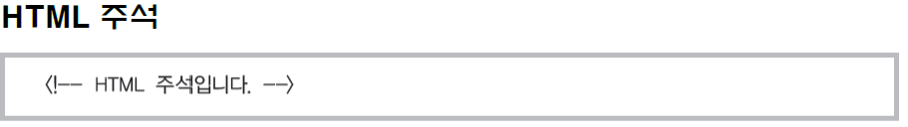
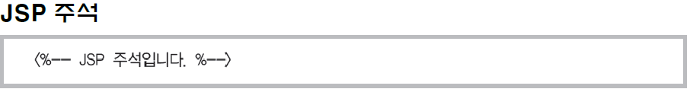
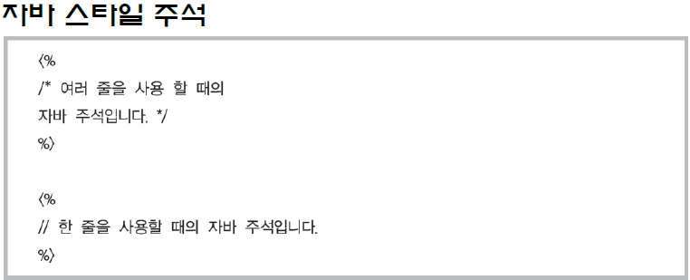
JSP 주석
언어별 주석 처리

Slide 2
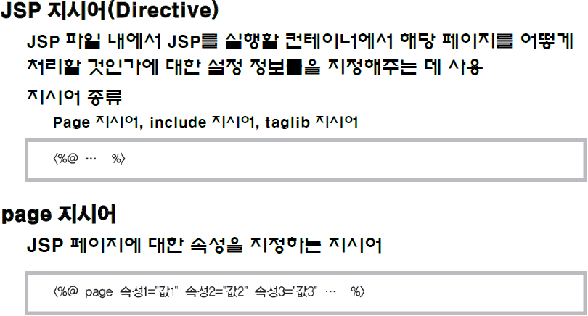
JSP 지시어(Directive)

Slide 3
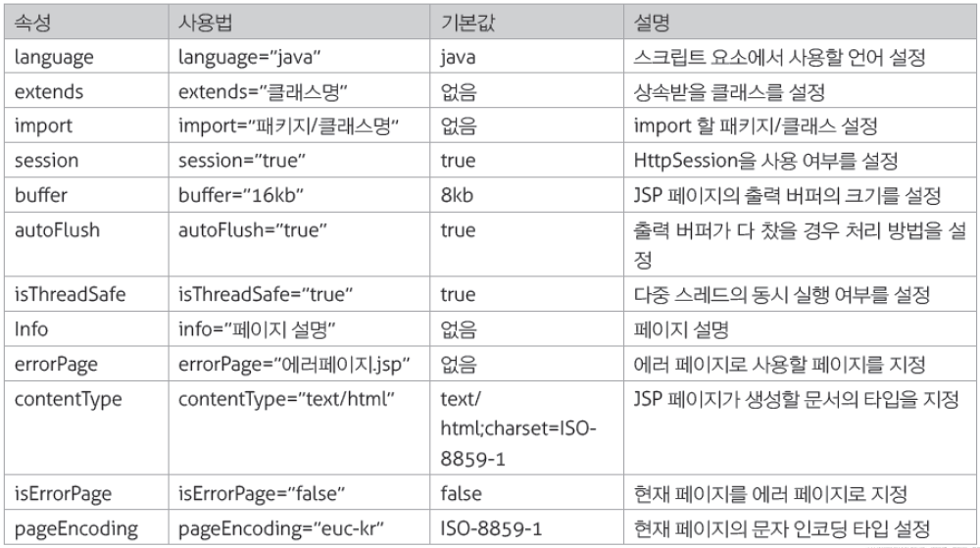
JSP 지시어(Directive)
Page 지시어 속성

Slide 4
JSP 지시어(Directive)
<%@ page language="java" contentType="text/html; charset=EUC-KR"
pageEncoding="EUC-KR"%>
<!DOCTYPE html>
<%@page import="java.text.SimpleDateFormat"%>
<%@page import="java.util.*"%>
<html>
<head>
<meta http-equiv="Content-Type" content="text/html; charset=EUC-KR">
<title>import 속성 테스트</title>
</head>
<body>
<h1> 현재 시간은 <%=new SimpleDateFormat().format(new Date()) %>입니다.</h1>
</body>
</html>

Slide 5
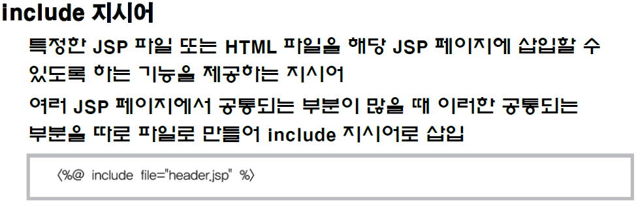
JSP 지시어(Directive)

Slide 6
JSP 지시어(Directive)
header.jsp
...
<h3>header.jsp 파일의 내용이 들어가는 곳입니다.</h3><hr>
footer.jsp
…
<hr>
<h3>footer.jsp 파일의 내용이 들어가는 곳입니다.</h3>
includeTest.jsp
…
<%@ include file=”header.jsp”%>
<html>
…
<body>
<h1> includeTest.jsp 파일입니다.</h1>
<%@ include file=“footer.jsp” %>
</body>
</html>
Notes:
Ex1)

Slide 7
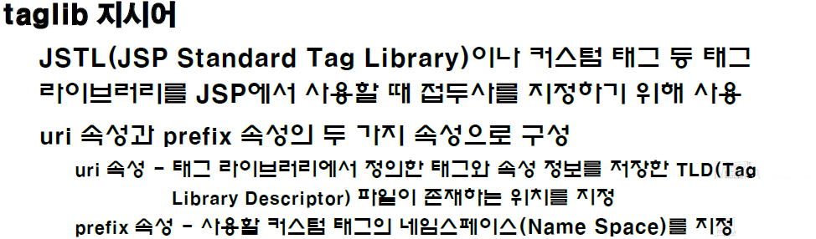
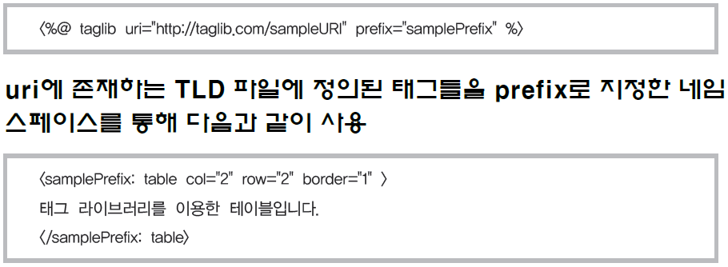
JSP 지시어(Directive)

Slide 8
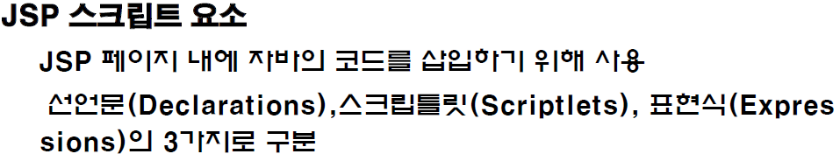
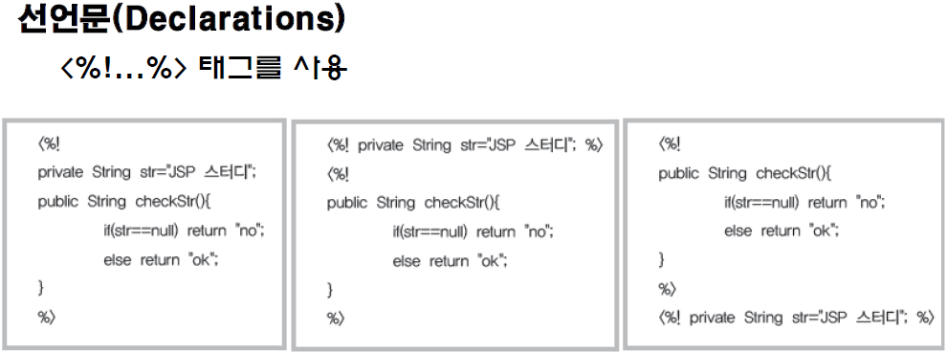
JSP 스크립트 요소
Notes:
Ex2)declarationTest.jsp
Java 소스 보기

Slide 9
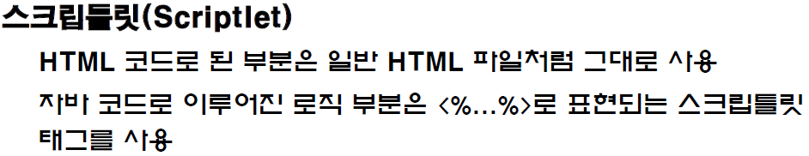
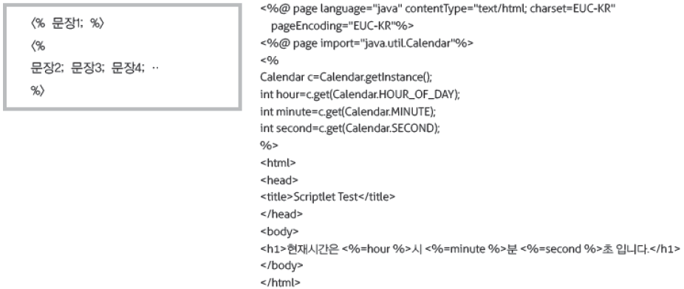
JSP 스크립트 요소
Notes:
Ex3)scriptletTest.jsp
Java 파일 소스 보고 앞 예제와 비교

Slide 10
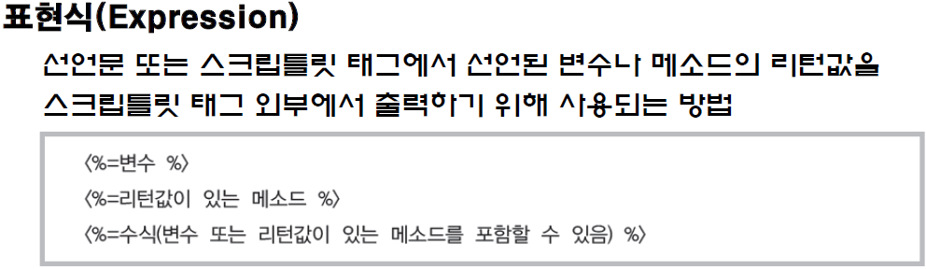
표현식(Expression)

Slide 11
표현식(Expression)
<%@ page language="java" contentType="text/html; charset=EUC-KR"
pageEncoding="EUC-KR"%>
<%!
public int sum(){
int total=0;
for(int i=1;i<=100;i++){
total+=i;
}
return total;
}
%>
<%
String str="1부터 100까지의 합";
%>
<html>
<head>
<title>Expression Test</title>
</head>
<body>
<h2><%=str %>은 <b><%=sum() %></b>입니다.</h2>
<br>
<h2><%=str %>에 3을 곱하면 <b><%=sum()*3 %></b>이 됩니다.</h2>
<br>
<h2><%=str %>을 1000으로 나누면 <b><%=sum()/1000. %></b>가 됩니다.</h2>
</body>
</html>

Slide 12
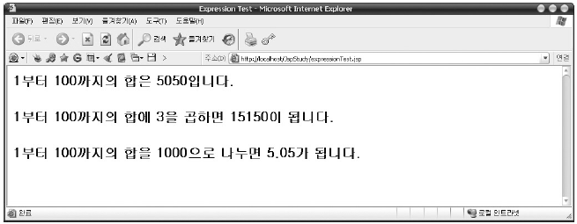
표현식(Expression)

